Slide 1

openAMDC-面向AI云原生的新型内存数据网格
林琳 博士
深圳市金蝶天燕云计算股份有限公司
2024.11.15

Slide 2
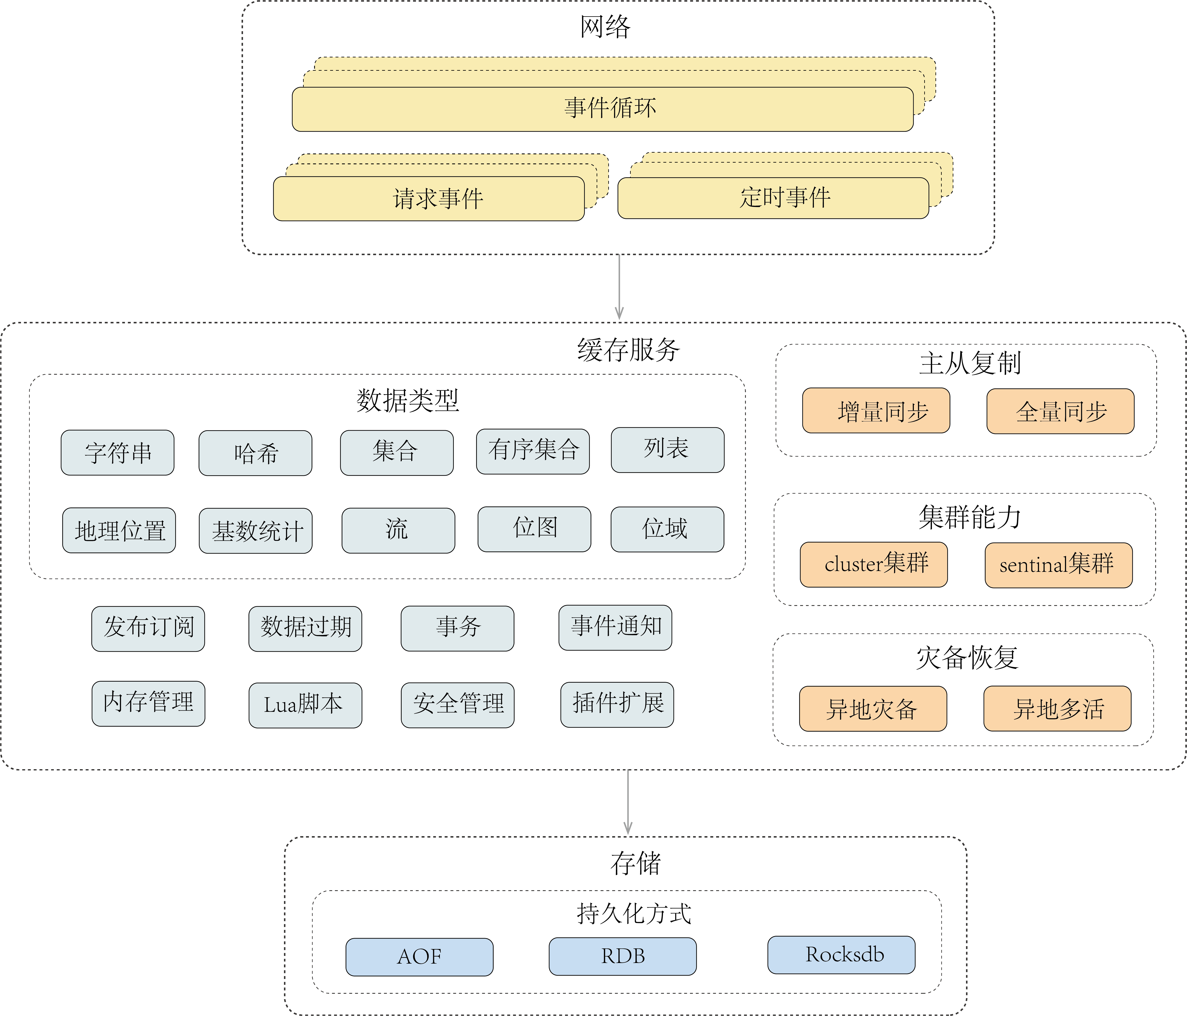
openAMDC
openAMDC(open Advance Memory Data Cache) 是由金蝶天燕自主研发的高性能的开源数据网格，完整兼容RESPv2/v3协议，支持单机、主备、集群、哨兵、代理等多种部署模式。
主
哨兵1
哨兵2
...
哨兵N
主
从
从
从
从
Master-Slave模式
Sentinel 模式
主
proxy
proxy
主
主
从
从
主
主
主
从
从
从
从
从
从
从
Cluster 模式
代理模式

Slide 3




openAMDC应用场景-基于内存的数据存储、访问、计算
Web页面
元数据访问加速
金融交易系统
交易数据缓存
社交网络平台
在线状态跟踪
设备状态
实时监测
业务系统的动态Web页面中，存在大量的元数据，且页面元数据访问频繁。使用缓存中间件，可将页面缓存以大key的形式进行缓存，降低web页面访问的延迟，提升访问并发数，降低动态页面生成的系统负载。
在金融交易系统中，对交易数据的实时性要求非常高。可以使用缓存中间件对交易数据进行访问加速，如股票价格、交易订单、账户余额等，提升交易系统的并发性。
在社交网络中，用户在线状态是一个重要的信息。例如，可以使用缓存的集合存储在线用户的 ID，当用户登录或退出时，相应地添加或移除用户ID到集合中。其他用户可以快速查询特定用户的在线状态。
在物联网应用中，需要实时监测大量设备的状态。可以使用缓存来存储设备的状态信息，如传感器数据、设备连接状态、运行参数等，可以实现对设备的实时监控，同时，还可以根据设备状态的变化触发相应的事件，如设备故障报警、自动控制等。

Slide 4
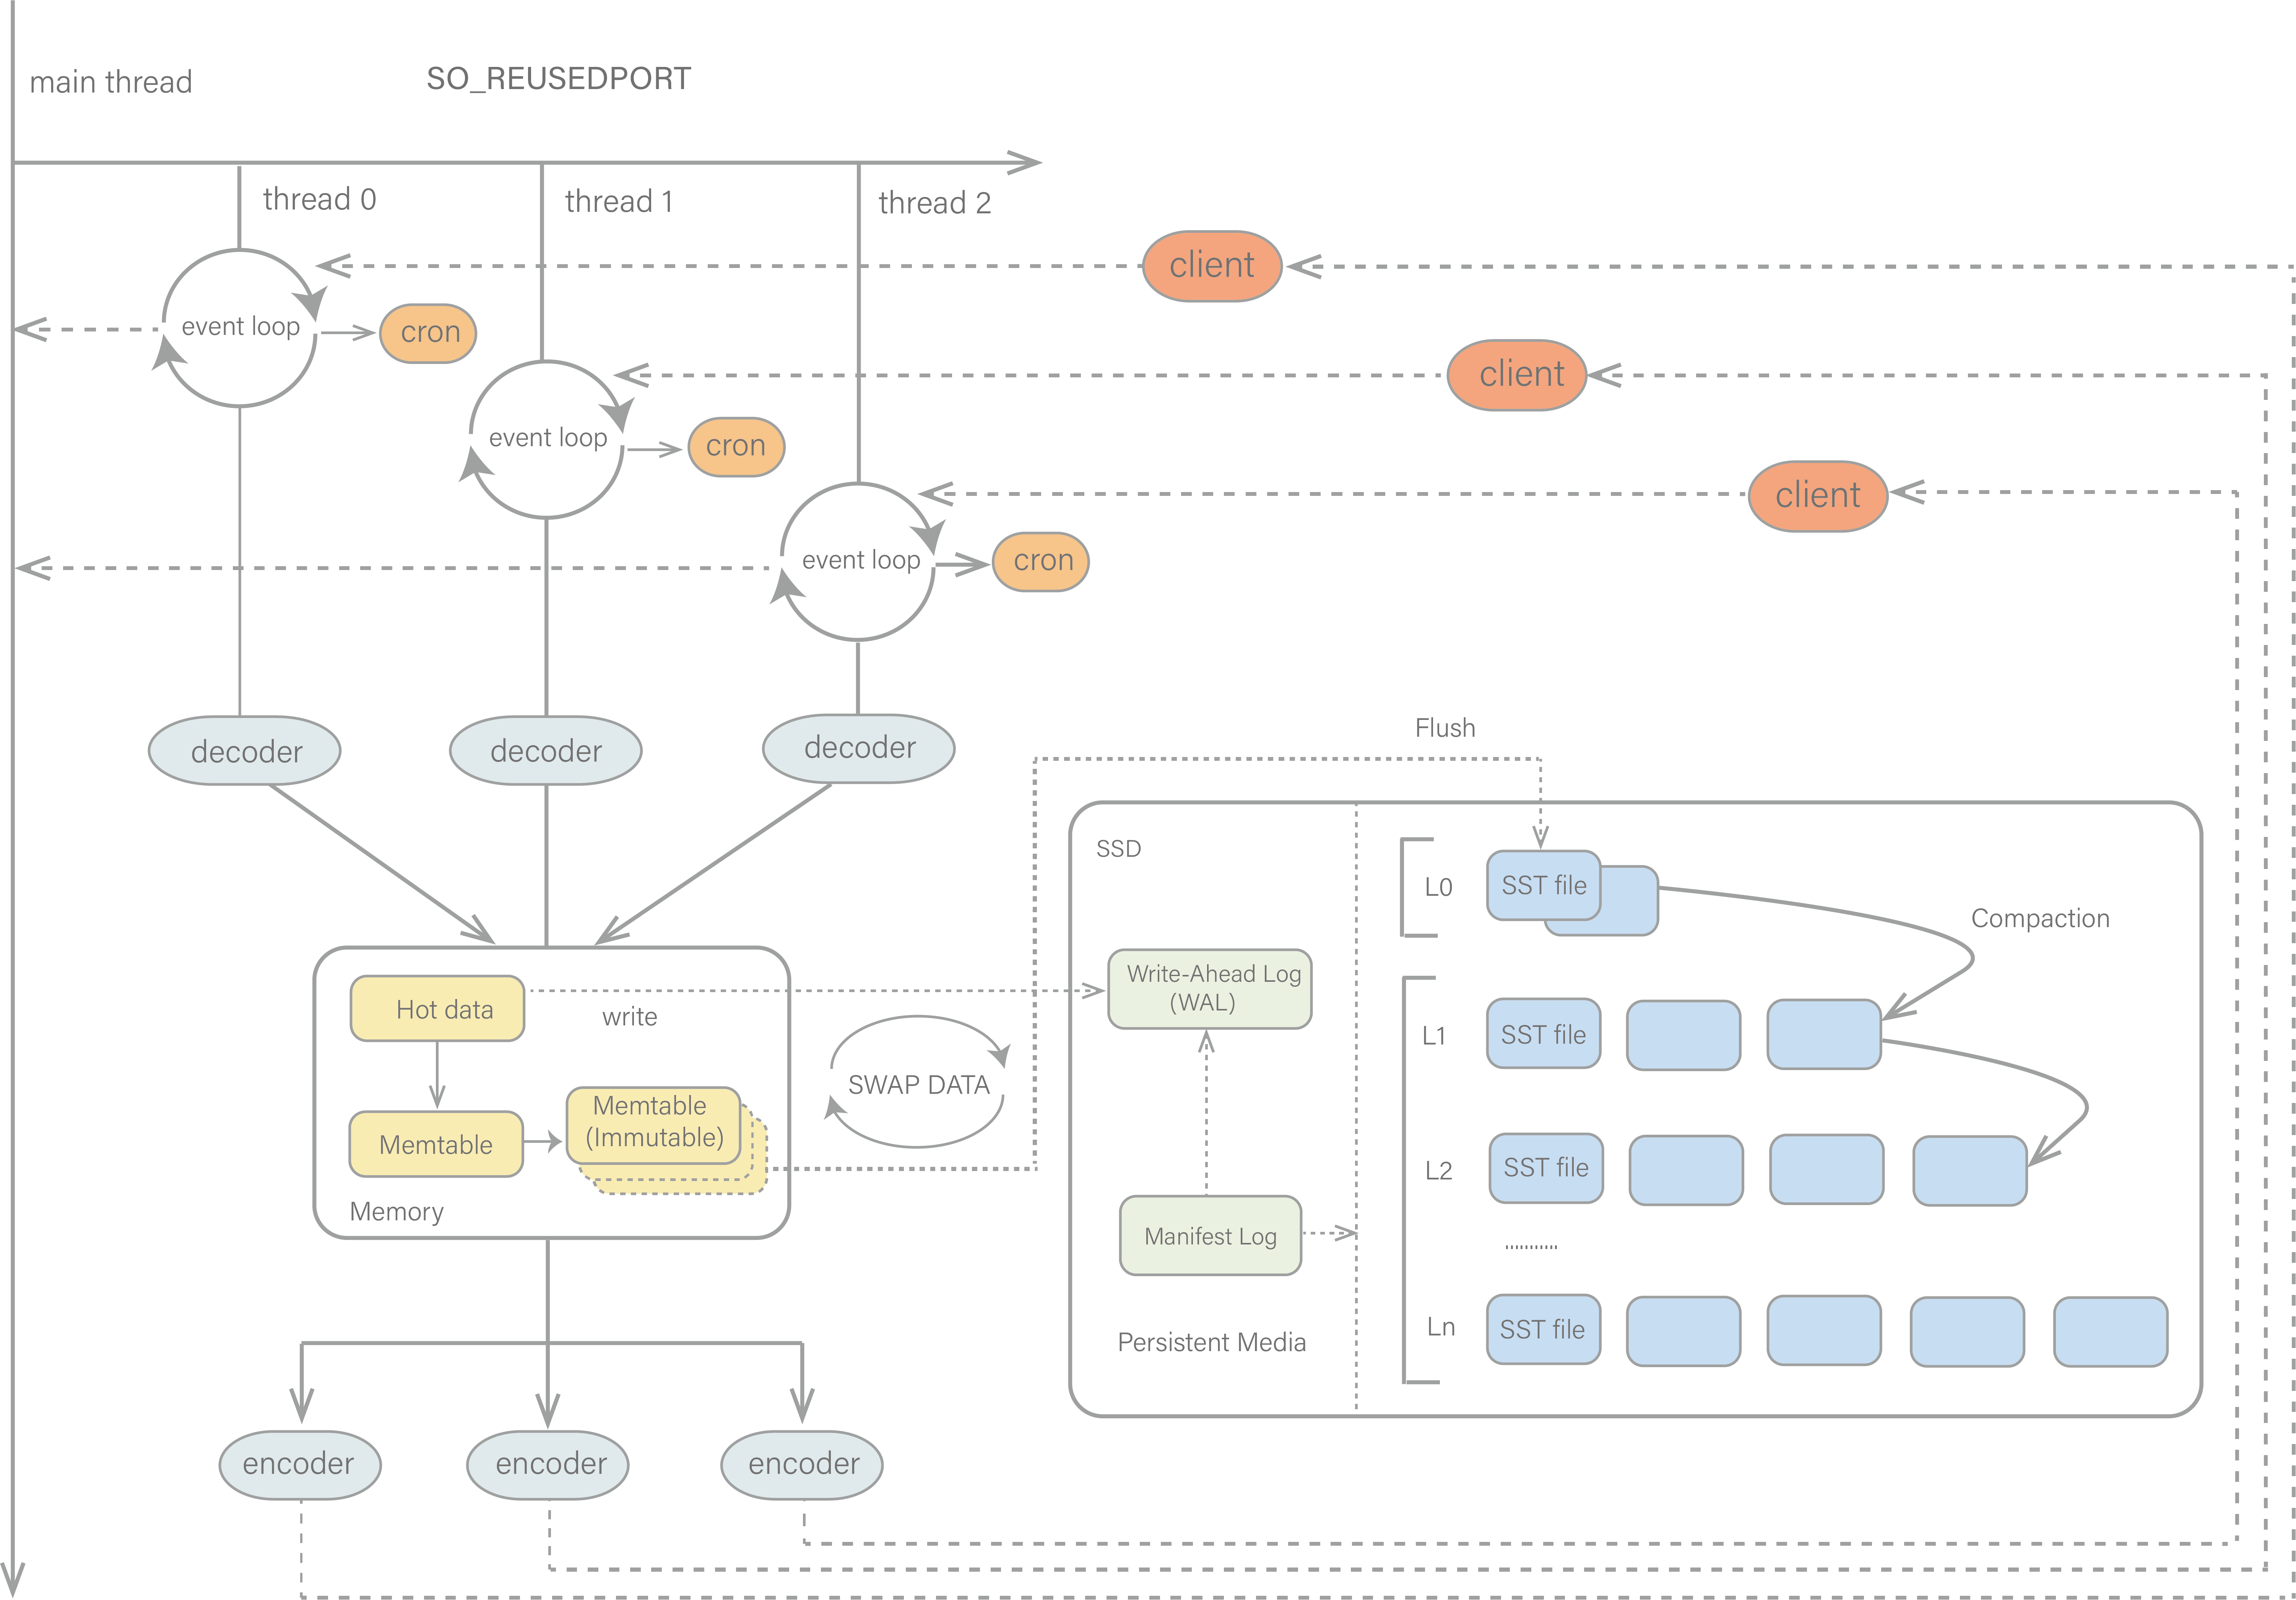
技术创新提升应用性能
多线程架构
在启动时会初始化多个worker线程，每个worker线程中会启动一个事件循环用于监听事件，为每个listen监听设置SO_REUSEPORT选项，另外需要确保应用程序能够正确处理并发和数据一致性等问题；
在多线程基准测试下相比Redis 6.2性能提高2~3倍，平均响应延迟最高降低至30%；
冷热数据交换
在多线程架构的基础上扩展多级数据存储和交换功能，实现openAMDC数据冷热多级存储，利用外部数据库扩展存储空间，在近乎不影响性能的前提下，大幅降低缓存的综合使用成本

Slide 5
多线程架构（redis vs openAMDC）
redis6.2
处理请求阶段
执行阶段
发送数据阶段
IO Thread1
1. 读数据
2. 协议解析
1. 协议构建
2. 写数据
Main Thread
使用IO线程处理读操作
1. 读数据
2. 协议解析
等待所有IO线程结束
执行命令
使用IO线程处理写操作
1. 协议构建
2. 写数据
等待所有IO线程结束
IO Thread2
1. 读数据
2. 协议解析
1. 协议构建
2. 写数据
主线程将接收到的客户端请求均匀分给IO线程和自己；
IO线程从客户端上收取数据和解析RESP格式；
主线程轮询等待IO线程；
单线程执行所有命令；
主线程将要发送数据的客户端均匀分给IO线程和自己；
IO线程负责向客户端发送RESP格式数据；
主线程轮询等待IO线程；
openAMDC
Thread1
处理读操作
1. 读数据
2. 协议解析
执行命令
1. 协议构建
2. 写数据
SO_REUSEPORT
aeAsyncFunc
Thread2
处理读操作
1. 读数据
2. 协议解析
执行命令
1. 协议构建
2. 写数据
SO_REUSEPORT
aeAsyncFunc
Thread3
处理读操作
1. 读数据
2. 协议解析
执行命令
1. 协议构建
2. 写数据
SO_REUSEPORT
启用了SO_REUSEPORT属性的每个线程可以独立的向客户端客户端发送RESP格式数据；
支持跨线程向客户端发送数据；
启用了SO_REUSEPORT属性的每个线程可以独立的从客户端收取数据和解析RESP格式；
每个线程加锁交替执行命令；

Slide 6
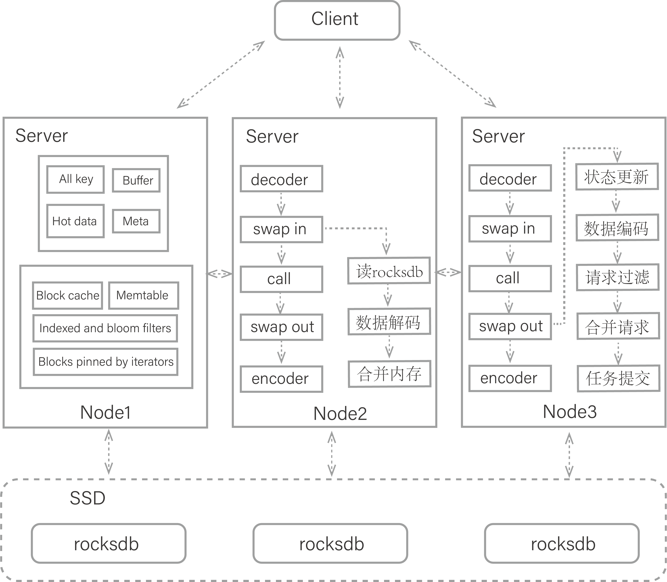
冷热替换架构
假设生产环境下平均每个key大小为32B、value大小为256B，按照key占内存10%，value占内存90%计算：
换出全部value，可减少（90% - rocksdb占用）内存
换出90%value，可减少（81% - rocksdb占用）内存
换出50%value，可减少（45% - rocksdb占用）内存
Swap in 流程：
读rocksdb - 读取rocksdb数据
数据解码 - 将从rocksdb读取的二进制数据转换成各种数据类型
合并内存 - 将解析的kv键值对合并内存
Swap out 流程：
状态更新 - 更新key状态信息
数据编码 - 将不同数据类型编码成二进制数据写入rocksdb
请求过滤 - 过滤重复请求
合并请求 - 组成批量数据
任务提交 - 将请求提交到后端刷新线程

Slide 7
openAMDC基准性能测试-并发测试
在kunpeng920+openEuler环境中，写性能提升2~3倍，平均响应延迟降低至30%
写性能测试
Kunpeng-920
平均响应延迟
Kunpeng-920
228.9%
0.0%
13.3%
39.1%
53.2%
172.9%
215.1%
58.2%
60.5%
12.7%
63.6%
111.5%
63.3%
70
0.0%
66.1
62.7
2.97
60
54.3
3.0
50
2.5
2.51
QPS (单位：万)
40.4
Avg Latency (单位：ms)
2.01
40
2.0
30
28.3
1.5
1.56
20
15.1
17.3
19.1
19.9
19.9
20.1
1.0
1.15
0.84
0.99
1.09
13.4
0.75
0.65
0.70
0.73
10
7.3
7.3
0.5
0.67
0.67
1
2
4
6
8
10
12
1
2
4
6
8
10
12
线程数 (单位：个)
线程数 (单位：个)
redis6.2
·
openAMDC
性能提升百分比
redis6.2
·
openAMDC
延迟下降百分比
memtier_benchmark -s 127.0.0.1 -p 6379 -t 12 -c 50 -n 5000 --cpu-list 16-31 --hide-histogram --distinct-client-seed --comand=”set __key__ __data__” --key-prefix=”kv” --key-minimum=1 --key-maximum=10000 -R -d 128

Slide 8
openAMDC基准性能测试-冷热替换架构性能
memtier_benchmark -s 127.0.0.1 -p 6379 -t threads -c 50 -n 5000 --hide-histogram --distinct-client-seed --comand=”set __key__ __data__” --key-prefix=”kv” --key-minimum=1 --key-maximum=10000 -R -d 128
性能测试(kunpeng920/SSD)
Type | Threads | Ops/sec | Avg. Latency | p50 Latency | p99 Latency | p99.9 Latency | KB/Sec
standalone | 1 | 110517 | 0.452 | 0.447 | 0.679 | 0.775 | 18011
swap enabled | 1 | 109465 | 0.456 | 0.439 | 0.683 | 1.135 | 17840
Type | Threads | Ops/sec | Avg. Latency | p50 Latency | p99 Latency | p99.9 Latency | KB/Sec
standalone | 2 | 215770 | 0.463 | 0.447 | 0.703 | 1.007 | 35165
swap enabled | 2 | 216683 | 0.461 | 0.415 | 0.735 | 1.271 | 35314
Type | Threads | Ops/sec | Avg. Latency | p50 Latency | p99 Latency | p99.9 Latency | KB/Sec
standalone | 3 | 324127 | 0.465 | 0.431 | 0.855 | 2.262 | 52825
swap enabled | 3 | 319095 | 0.481 | 0.447 | 0.887 | 3.071 | 52005

Slide 9









openAMDC发展规划-Copilot助手（2025H1）
Question
基于EulerCopilot，构建openAMDC Copilot
Planner
Agent
Agent
Agent
LLM
Tools
LLM
Environment
Tools
Docs search
Prompt
Status collection
Keyword search
Log analysis
Vector search
Tools
Script execution
LLM
Scheduling
Document
Outputs Correct?
Decision
Alarm
design
Prompt
Sentence & paragraph
Prompt
Questions & Related docs
Yes
No
Feedback collection
Status report
Outputs
Error Outputs
智能问答：旨在回答与openAMDC相关的常见问题，包括但不限于配置参数、命令用法、故障排除、用例、最佳实践等方面的内容。
智能参数优化：收集openAMDC运行时的各种数据，及时发现性能瓶颈和潜在问题，根据当前的系统状态，给出openAMDC的参数优化建议以达到最佳性能。
智能巡检：及时发现openAMDC运行中的问题，当检测到日志异常或状态信息异常时，及时发出报警，可以通过邮件、短信、即时消息等方式通知相关人员。

Slide 10




openAMDC发展规划-向量数据库（2025Q3）
[0.52, 0.8, 0.72, ..... , 0.31]
上传更新
向量化
[0.61, 0.32, ..... , 0.98, 0.1]
Client / API
.......
[0.2, 0.56, 0.77 ..... , 0.35]
Loader Balancer
Access Layer
Embedding模型
Proxy
构建向量索引
Store / Search
相似度检索
Worker Nodes
FLAT / HNSW Index
HNSW Index
HNSW Index
用户问题
Store & Search
Range query
Filter mode
Node
Node
openAMDC
问题答案
Embedding模型
查询相关文档
Read
Write
用户问题
Storage
Document
Data Files
Index Files
问题答案
Sentence & paragraph
向量数据库
LLM
向量数据库的工作流程涵盖了从数据处理、向量化、向量存储、向量索引到最终检索的全链条操作，openAMDC向量数据库应支持：
FLAT系列（精确搜索）和HNSW（近似搜索）两种索引类型
所有索引类型支持 In place insert, delete, update 三种操作
查询结果可以按分数或ID排序
范围查询
迭代器接口

Slide 11
openAMDC发展规划-管控台与测试案例集
管控台：
支持数据、集群、任务及租户权限等维度的管理
测试案例集：
提供场景化测试案例，验证缓存性能和可靠性
功能 | 说明
多租户 | 使用多租户模型对不同业务或者管理团体进行数据隔离。
权限控制 | 提供功能使用权限控制，提高管控台安全性。
多集群管理 | 提供支持多个集群的集群管理、节点启停、节点弹性伸缩、配置等功能。
监控告警 | 提供内存数据网格监控功能，检测缓存状态，并在缓存服务异常时发出告警通知。
数据分析 | 提供缓存数据big keys、hot keys、slowlog等数据分析功能。
自动部署 | 实现openAMDC数据缓存引擎的自动部署功能，系统自动完成全过程，更快更简单。
扩缩容 | 提供可视化的扩缩容操作，没有繁琐的命令操作。
任务中心 | 部署过程/扩缩容过程可视化。
元数据 加速 | 会话存储 | 排行榜
消息队列 | 计数器 | session 共享
分布式锁 | 实时数据 分析 | 全页缓存
购物车 | 地理定位 | 批处理 访问

Slide 12


欢迎共同关注 参与 贡献

